Slide 1
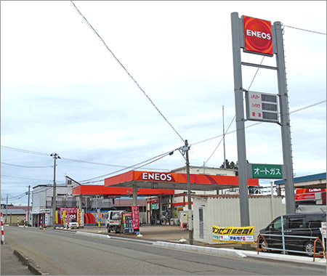
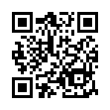
鈴木商事(株)
秋田県新卒・既卒者
秋田県を
元気にする
若い力を！
就職希望者募集中！
鈴木商事はガソリン・LPガス
のエネルギー企業です！！
鈴木商事は社員を大切にします！
準社員：8時間シフト制、￥153,500-200,000
有給休暇（採用半年後）、育休、社員割あり
キャリアプランでやりがいを！
スタンドスタッフからスタートし、マネジメント業務、
ガス小売業務、事務・経理業務、新規事業開拓等
その人に合わせたキャリアプランを提供！
県内15ヶ所のガソリンスタンド！
明るく元気な仲間がたくさん！
「会社説明会」「会社の参観日」開催！
お問い合わせ
鈴木商事株式会社
秋田県大仙市大曲日の出町２－３－３
０１８７－６３－４５５５
http://suzukisyouji.com/index.php

